Slide 1
2.7 矩阵的初等变换
定义
下面三种变换称为矩阵的初等行变换:
交换两行的位置; 并用记号 r_{i} ↔r_{j} 表 i, j 行互换;
（交换两行）
某一行乘以一个非零数, 并用记号kr_{i}表第i行乘以数k(≠0);
（数乘某行）
III. 某一行乘以一个数后加到另一行上 , 并用记号r_{i}+kr_{j} 表第 j行乘以数 k 后加到第 i 行上.
（倍加某行）

Slide 2
相应于矩阵的初等行变换，同样可以定义矩阵的初等列变换.
定义 矩阵的初等列变换:
V. 交换两列的位置; 并用记号 c_{i} ↔c_{j} 表 i, j 行互换;
VI. 某一列乘以一个非零数, 并用记号kc_{i}表第i列乘以数k(≠0);
VII. 某一列乘以一个数后加到另一列上 , 并用记号c_{i} +kc_{j}表第 j 列乘以数 k 后加到第 i 列上.
矩阵的初等行变换与初等列变换统称为矩阵的初等变换.

Slide 3


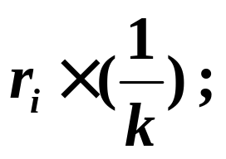


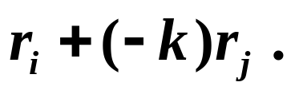
初等变换的逆变换仍为初等变换, 且变换类型相同．
逆变换
逆变换
逆变换
定义 由单位矩阵E经过一次初等变换，得到的矩阵称为初等矩阵。
初等矩阵有下列 3 种：

Slide 4
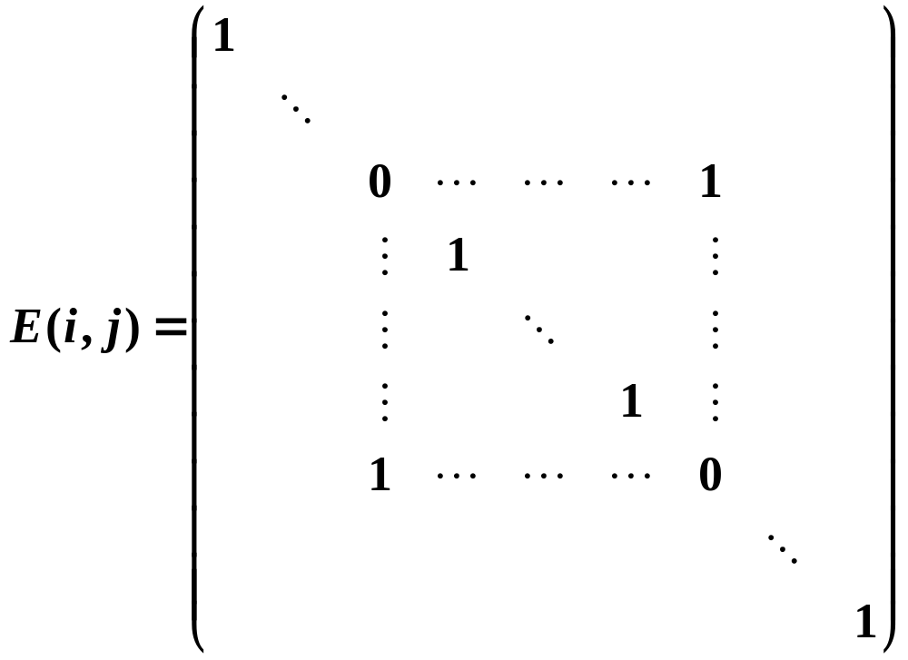
(1) 对E施以第(1)种初等变换得到的矩阵.
i 行
j 行
i 列
j 列

Slide 5
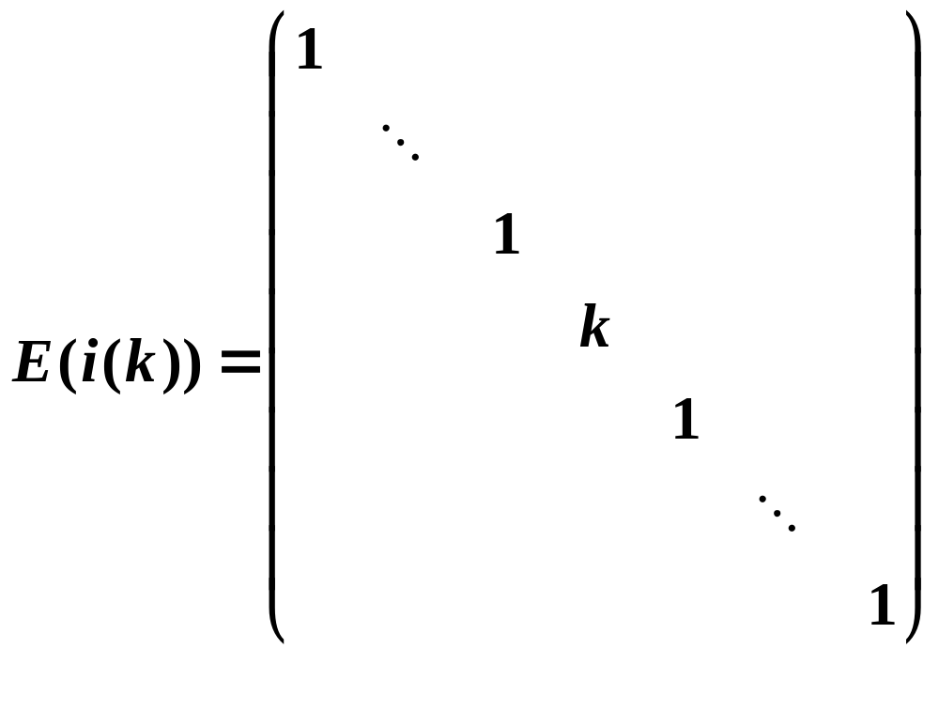
(2) 对E施以第(2)种初等变换得到的矩阵.
i 行
i 列

Slide 6
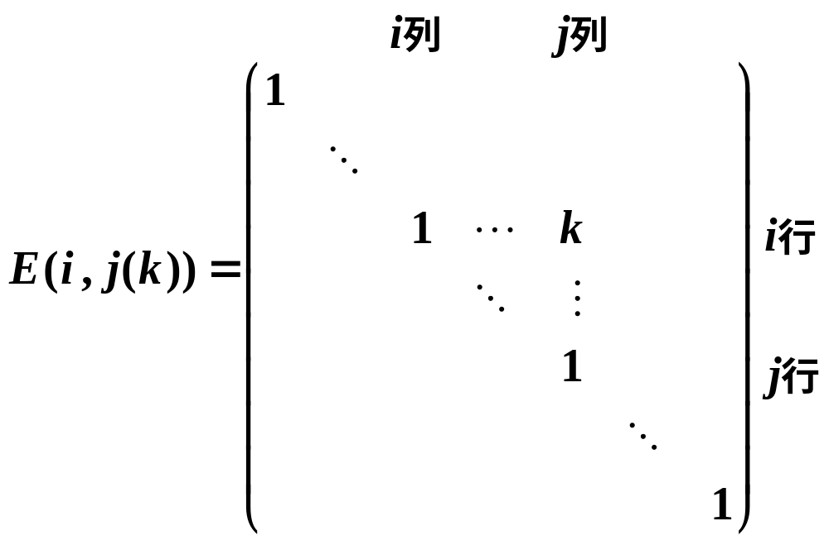
(3) 对E施以第(3)种初等变换得到的矩阵.

Slide 7
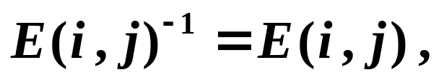
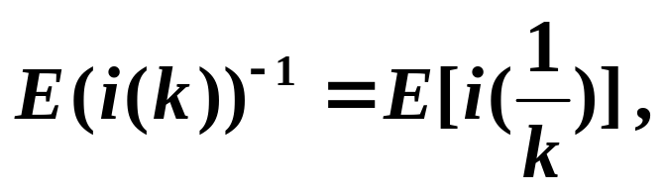
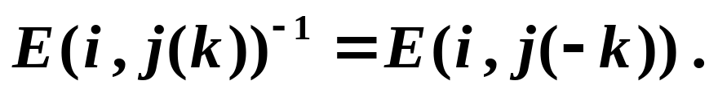
初等矩阵的逆矩阵还是同类型的初等矩阵：

Slide 8
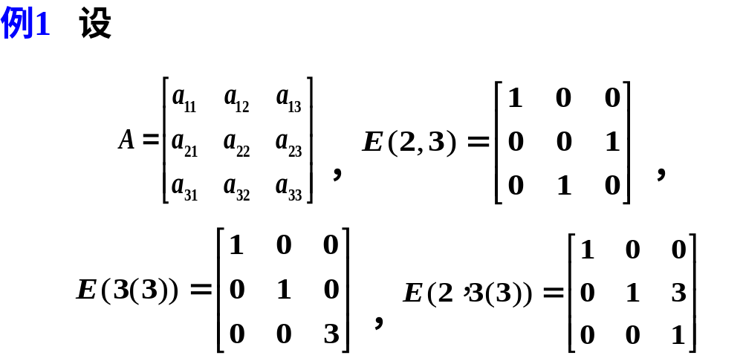

Slide 9
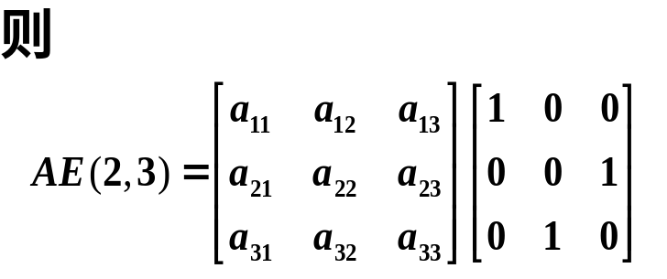
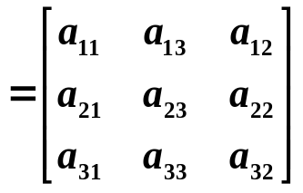
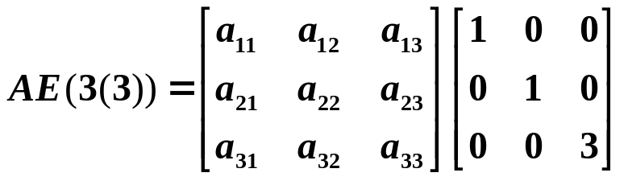
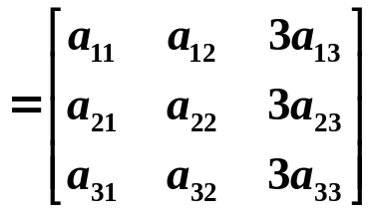

Slide 10
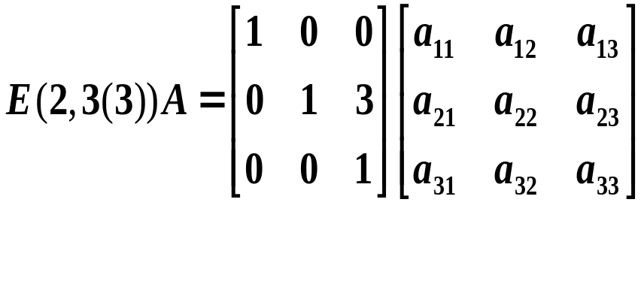
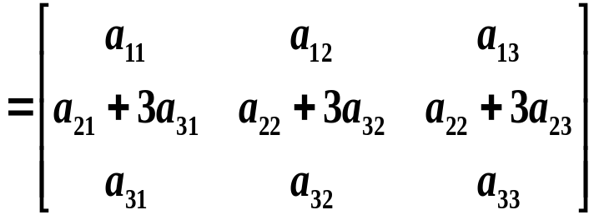
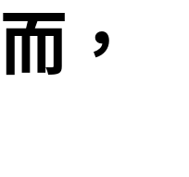
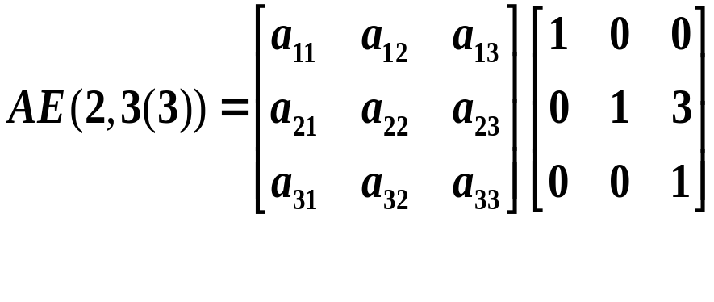
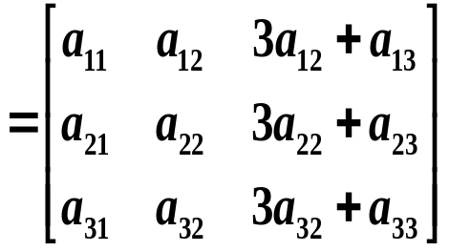

Slide 11
定理2.3.1
1) 用E(i, j)左乘一矩阵, 相当于对该矩阵施行了初
等行变换r_{i} ↔ r_{j}; E(i, j)右乘一矩阵, 相当于对该
矩阵施行了初等列变换c_{i} ↔ c_{j} ．
用E(i(k))左乘一矩阵, 相当于对该矩阵施行了初等行变换kr_{i}; 用E(i(k))右乘一矩阵, 相当于对该矩阵施行了初等列变换kc_{i} ．
3) 用E(i,j(k))左乘一矩阵, 相当于对该矩阵施行了初等行变换r_{i}+kr_{j}; 用E(i,j(k))右乘一矩阵, 相当于对该矩阵施行了初等列变换c_{j}+kc_{i} ．

Slide 12
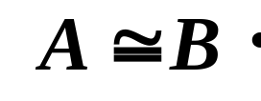
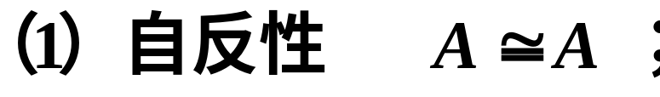
矩阵等价：
如果矩阵B可以由矩阵A经过有限次初等变换得到，则称矩阵A和B为等价的，记作
定义
等价关系的性质：

Slide 13
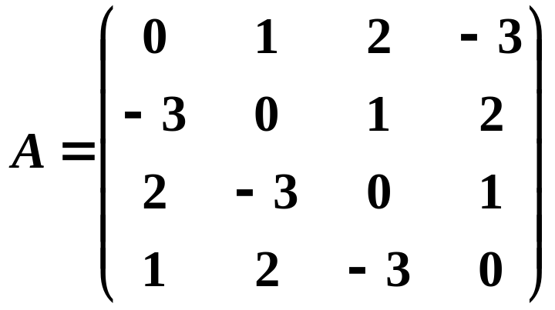
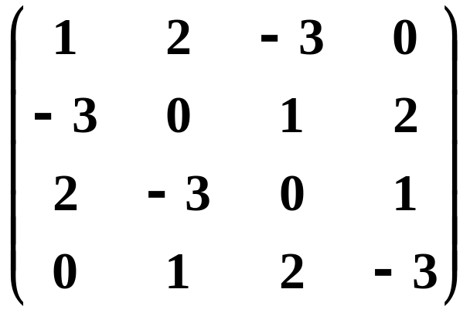
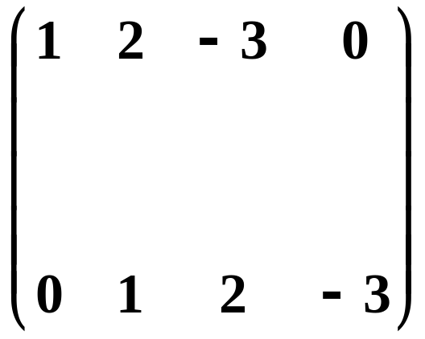




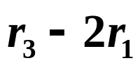

例
解

Slide 14
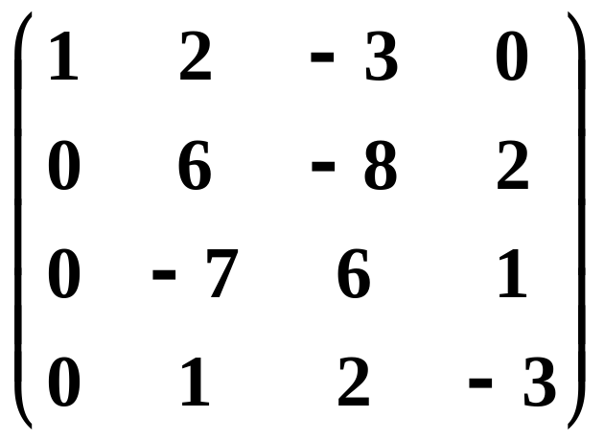
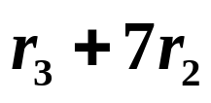
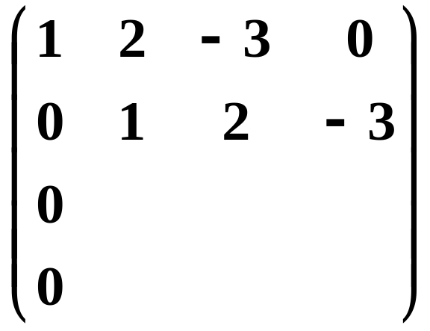




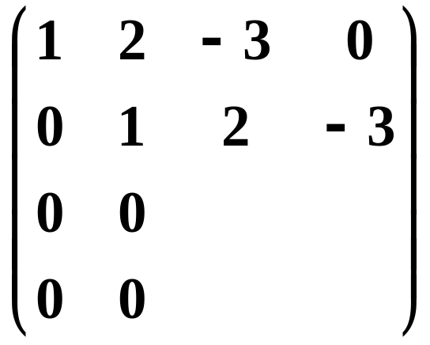
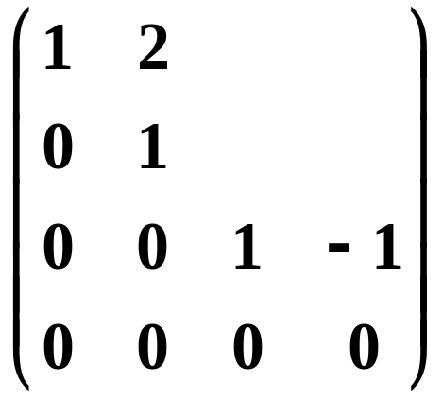
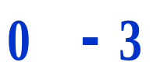
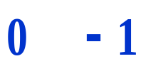
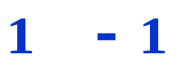
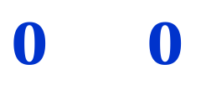
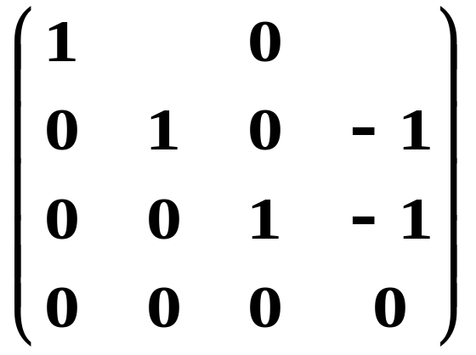


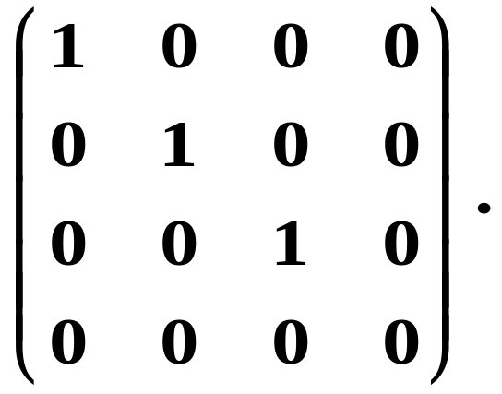

Slide 15

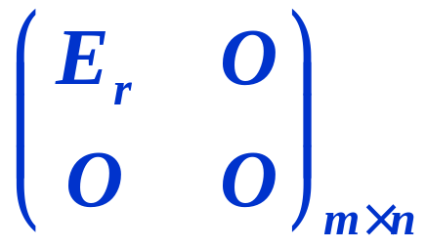
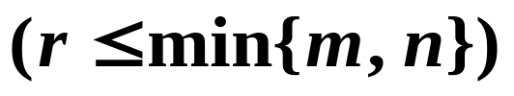
定理
任意一个 矩阵 A 经过有限次初等变换，
总可以化为形如
的矩阵，称之为A的等价标准形。
证略。

Slide 16
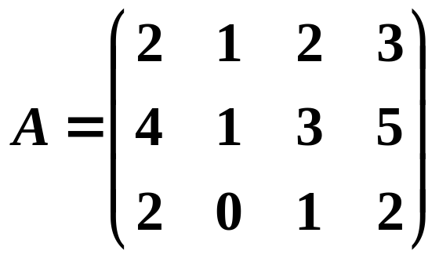
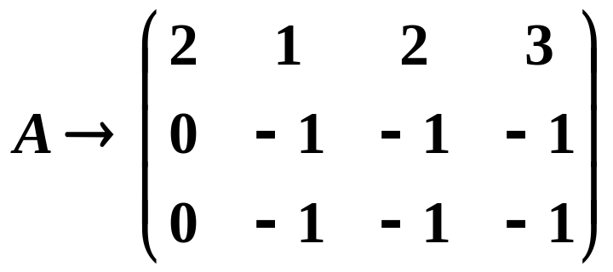
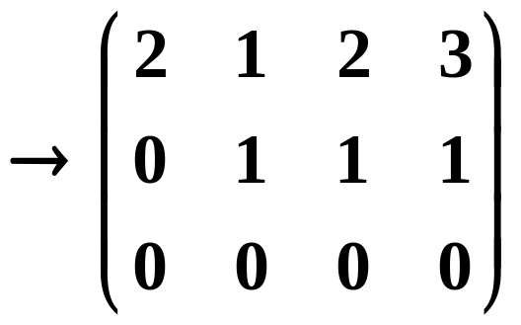
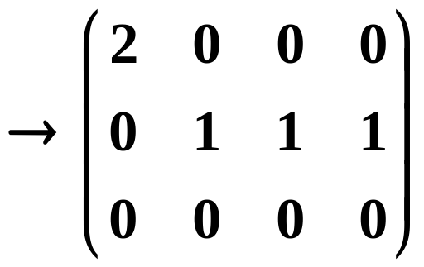
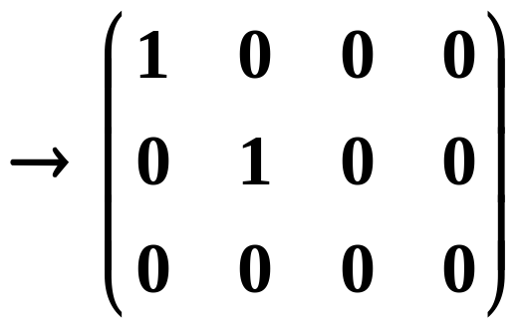
练习 将下列矩阵化为标准形：
解

Slide 17
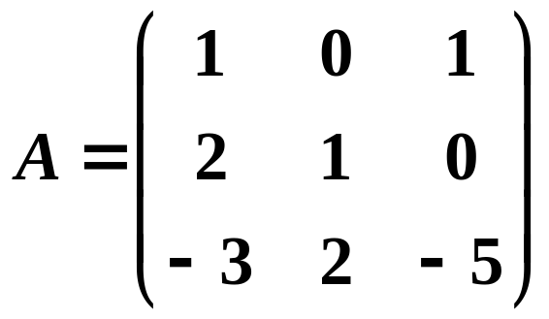
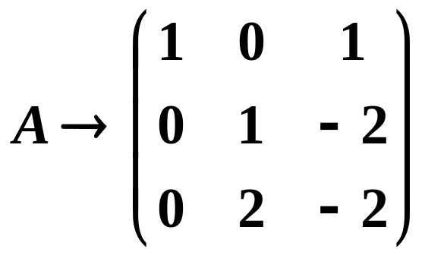
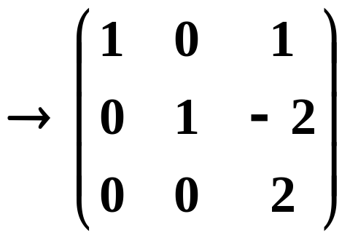

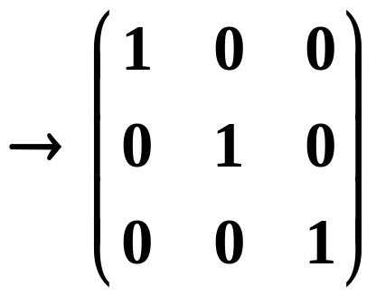
练习 将下列矩阵化为标准形：
解

Slide 18
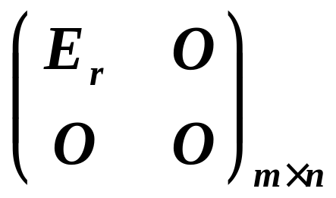
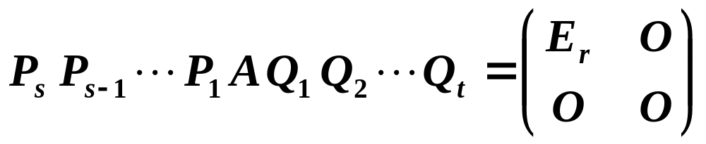
对矩阵A施以初等行变换, 相当于左乘一个初等矩阵；对矩阵A施以初等列变换, 相当于右乘一个初等矩阵。
任意一个矩阵 A总可以经过有限次初等变换，化为标准形
推论1

Slide 19
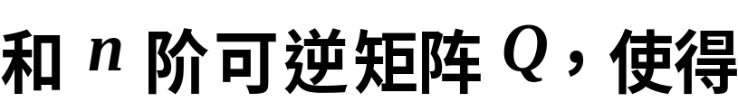
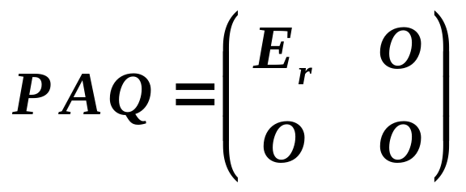
推论1
推论2

Slide 20





推论2
若A为n阶可逆矩阵，
推论3

Slide 21




若方阵A可逆，则它的等价标准形必为单位矩阵。
初等阵是可逆的，且其逆阵仍为初等阵，于是
其中
均为初等矩阵，
定理 n 阶方阵 A 可逆的充分必要条件是 A 可以表示成一些初等矩阵的乘积。

Slide 22






用初等变换求逆矩阵：
设 A 可逆，则
其中
均为初等矩阵，
或
其中
均为初等矩阵，
表明：
可逆阵可经过若干次初等行变换化为单位矩阵。
表明：
如果用一系列初等行变换把可逆矩阵 A 化为单位矩阵 E，那么同样地用这些初等行变换就把单位矩阵 E 化为

Slide 23



如果用一系列初等行变换把可逆矩阵 A 化为单位矩阵 E，那么同样地用这些初等行变换就把单位矩阵 E 化为
利用初等变换求逆阵的方法：
行变换

Slide 24













例
解

Slide 25













Slide 26





练习
解

Slide 27





Slide 28






求解矩阵方程
即
初等行变换

Slide 29




例
解

Slide 30





Slide 31





Slide 32








练习 求解下列矩阵方程：
解
所以

Slide 33









例
设矩阵A和X 满足关系式：
其中
求矩阵 X。
解

Slide 34









解法1：
此法一般不用
列变换
解法2：
行变换
从而获得X。

Slide 35





例 求解下列矩阵方程：
解
转置，

Slide 36
作业 习题二（A）
54.（3）
55.（1）（3）（5）（6）
57.

